Slide 1






Estudio: Línea de Base de la Actividad Pecuaria del Distrito de Oropesa, Provincia de Antabamba, Departamento del Apurímac,
INFORME FINAL
MESA DE TRABAJO PARA LA VALIDACIÓN DE PROPUESTAS
Septiembre, 2015
  Equipo:
  Ing. Agrónomo Wilfredo Fernandez
  Ing. Zootecnista Martha Huamán
  Econ. Cesar Del Pozo
Financiado por:
Con la participación de:
Operado por:

Slide 2
OBJETIVOS DEL ESTUDIO
Objetivo general
Generar información pecuaria relevante y pertinente del Distrito de Totora-Oropesa (Provincia de Antabamba, Región Apurímac), para la toma de decisiones de política y gestión pública a escala local y regional.
Objetivos específicos
Elaborar un mapeo de los principales actores relevantes (stakeholders).
Definir variables y construir indicadores relevantes sobre la actividad pecuaria.
Construir indicadores socioeconómicos relevantes de los productores pecuarios.
Formular una matriz de monitoreo, que incluya los indicadores de la línea de base.
Formular propuestas de intervenciones concretas y viables para la habilitación y promoción de la productividad de las actividades pecuarias.

Slide 3
Ámbito del estudio
Comunidades
Cascaña
Kilcata
Huaculllo
Sonccoccocha
Anexos
5) Ampacho
6) Yumire
7) San Juan de Huillcarana
8) Chiccllamarca
9) Juntaya
10) Ccoyllullo
11) Itaña
Adicional al TDR
12) Ancco
13) Allahuca
14) Comunidad de Totora Oropesa

Slide 4
Metodología de trabajo
De lo general a lo particular:
General: contextualización de la actividad agropecuaria en el Distrito de Totora-Oropesa, dentro de la Provincia de Antabamba, Región Apurímac con base en el Censo Nacional Agropecuario 2012.
Particular: caracterización de los productores agropecuarios en el Distrito de Totora-Oropesa, con base en encuestas a productores; diagnósticos comunales; mediciones de fibra por productores.

Slide 5
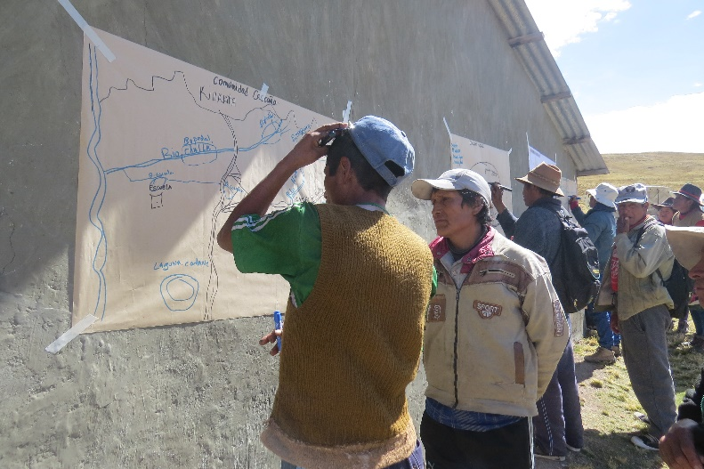
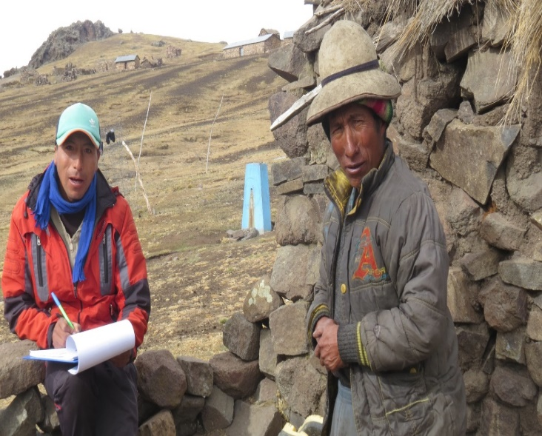
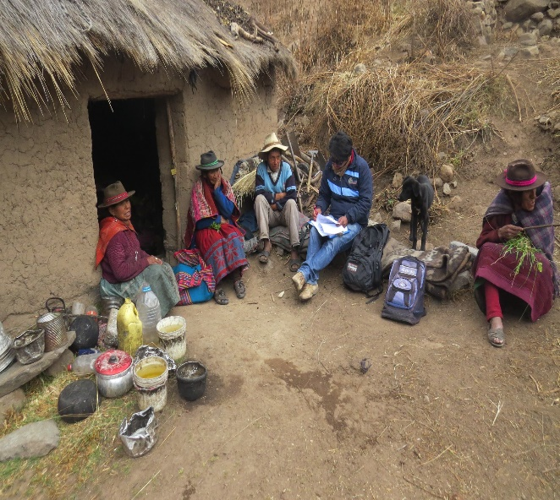
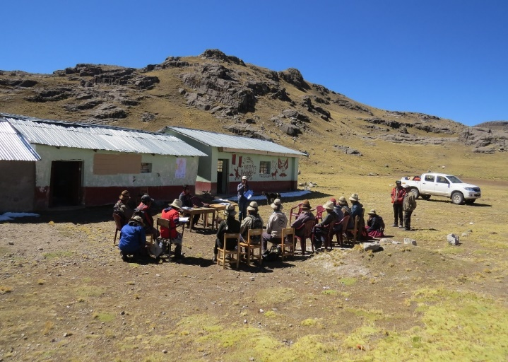
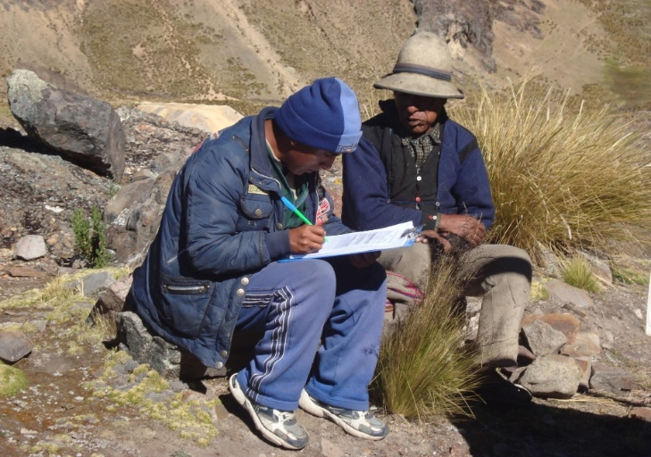
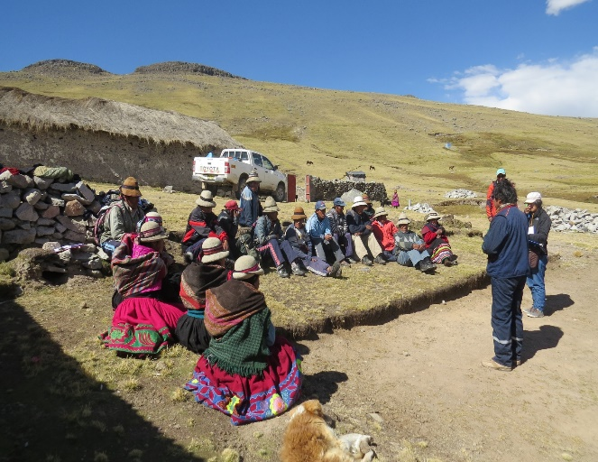
Trabajo de campo
Encuestas a productores, diagnósticos comunales

Slide 6
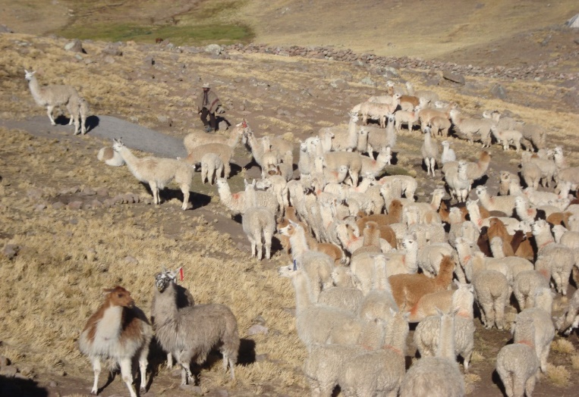
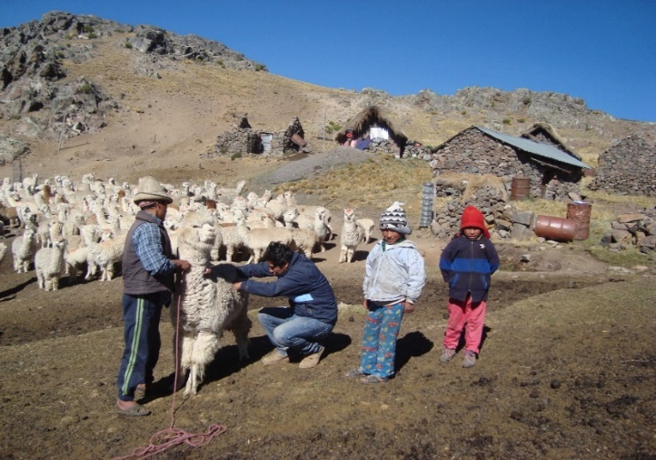
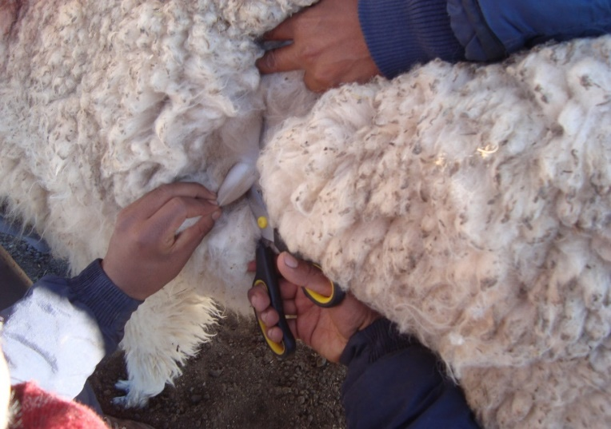
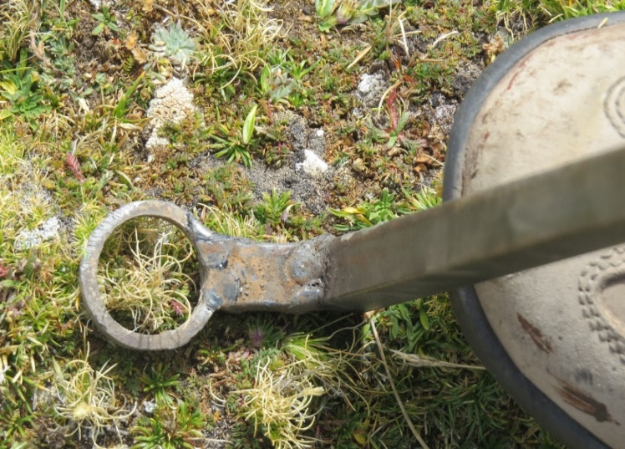
Trabajo de campo
Medición de calidad de fibra y pasturas

Slide 7
Mapa de actores
Actores con grado alto grado de influencia en la actividad pecuaria alpaquera:
Catorce comunidades campesinas, anexos y sectores: Ccascañña, Huacullo, Kilcata, Sonccoccocha, San Juan de Vilcarana, Itaña, Ampacho, Yumire, Ccoyllullo, Chicllamarca, Juntaya, Ancco y Allauca y Totora-Oropesa. Comunidades campesinas que constituyen la forma de organización colectiva más tradicional de la sociedad rural.
Cooperativas y asociaciones de productores alpaqueros: Asociación de criadores de camélidos sudamericanos de Sonccoccocha; Asociación de criadores de camélidos sudamericanos Munay Paccocha; Asociación de criadores de camélidos sudamericanos Apu Allpa; Asociación de criadores de camélidos sudamericanos Apu Kilcata. Constituyen organizaciones económicas para la Asociatividad productiva rural.
Municipalidad Distrital de Oropesa. Constituye el gobierno local del distrito, responsable de la promoción económica local
Grupo de Voluntariado Civil (GVC). Organización de cooperación internacional, que busca promover el desarrollo económico a escala local en el distrito.
Iglesia Evangélica Peruana. Organización religiosa.
Empresas mineras: Proyecto Anama. Empresa privada que busca la explotación de los recursos mineros disponibles en el distrito.

Slide 8
Mapa de actores
Actores con medio grado de influencia en la actividad pecuaria alpaquera:
Ministerio de Agricultura y Riego (MINAGRI). Ente rector del sector agropecuario a nivel nacional, formula y ejecuta diversas políticas, programas y proyectos en el sector.
Instituto de Investigación para el Desarrollo (IRD). Organización de cooperación internacional, que busca promover el desarrollo económico a escala local en el distrito.
Programas Sociales del Ministerio de Inclusión y Desarrollo Social (MIDIS): Programa Juntos y Programa Pensión 65. Programas sociales de carácter protector que buscan contribuir a la reducción de la pobreza de grupos vulnerables a escala nacional.

Slide 9
Mapa de actores
Actores con bajo grado de influencia en la actividad pecuaria alpaquera:
Gobierno Regional Apurímac: Proyecto ProFibra. Institución gubernamental a nivel regional que busca promover el desarrollo económico; en particular, a través del Proyecto ProFibra, buscaría promover la mejora en la calidad de la fibra de la alpaca.
Cooperativas de Ahorro y Crédito. Instituciones de microfinanzas que promueven el acceso a servicios financieros, las cuales otorgan créditos a sus socios.
Cooperativas y asociaciones de productores de cuyes: Asociación San Marcos, Asociación Rikchary Huayna. Constituyen organizaciones económicas para la Asociatividad productiva rural.
Asociaciones de productores agrícolas: Asociación de productores de hortalizas y frutícola de Totora-Oropesa. Constituyen organizaciones económicas para la Asociatividad productiva rural.

Slide 10
Cantidad promedio de especies de ganado por familia

Slide 11
Cantidad total de especies de ganado a nivel distrital

Slide 12
Indicadores de Línea de Base (Metas al 2020?)

Slide 13
Indicadores de Línea de Base (Metas al 2020?)

Slide 14
Indicadores de Línea de Base (Metas al 2020?)

Slide 15
Indicadores de Línea de Base (Metas al 2020?)

Slide 16
Indicadores de Línea de Base (Metas al 2020?)

Slide 17
Indicadores de Línea de Base (Metas al 2020?)

Slide 18
Indicadores de Línea de Base (Metas al 2020?)

Slide 19
Indicadores de Línea de Base (Metas al 2020?)

Slide 20
Indicadores de Línea de Base (Metas al 2020?)

Slide 21
Indicadores de Línea de Base (Metas al 2020?)

Slide 22
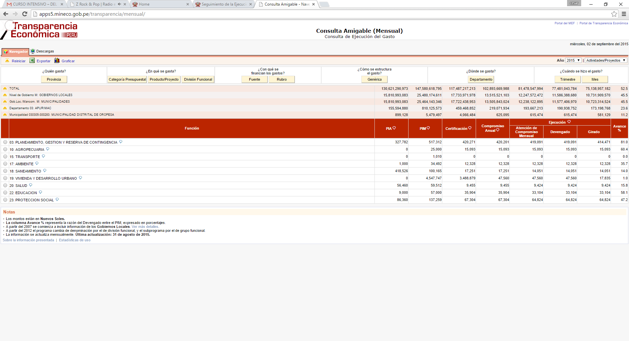

Slide 23
Indicadores de Línea de Base (Metas al 2020?)

Slide 24
Mesa de trabajo para la validación de propuestas de políticas públicas
Árbol de problemas/objetivos
Marco lógico
Definición de acciones de intervención

Slide 25
1. Árbol de problemas/objetivos

Slide 26
2. Marco lógico: Fin, propósito y resultados

Slide 27
3. Discusión de acciones de intervención

Slide 28
3. Discusión de acciones de intervención

Slide 29
3. Discusión de acciones de intervención

Slide 30
3. Discusión de acciones de intervención

Slide 31
3. Discusión de acciones de intervención

Slide 32

¡ Gracias!
Operado por:
Financiado por:
Con la participación de:

Slide 33
Anexos
Operado por:
Financiado por:
Con la participación de:

Slide 34
Cálculo de los ingresos: máximos, mínimos y promedio

